Slide 1
Sabiedriskās zinātnes digitālā platforma
Sanita Reinsone, Dr. philol., vadošā pētniece
LU Literatūras, folkloras un mākslas institūtā
sanita.reinsone@lulfmi.lv

Slide 2
rESURSI
Atvērtu, ikvienam pieejamu humanitāro zinātņu digitālo resursu veidošana
SADARBĪBA
Sabiedrības iesaistīšana zināšanu radīšanā un digitālo kolekciju veidošanā
IZPĒTE
Digitālās līdzdalības metožu pētniecība
vēsts
Sabiedriskās zinātnes popularizēšana

Slide 3
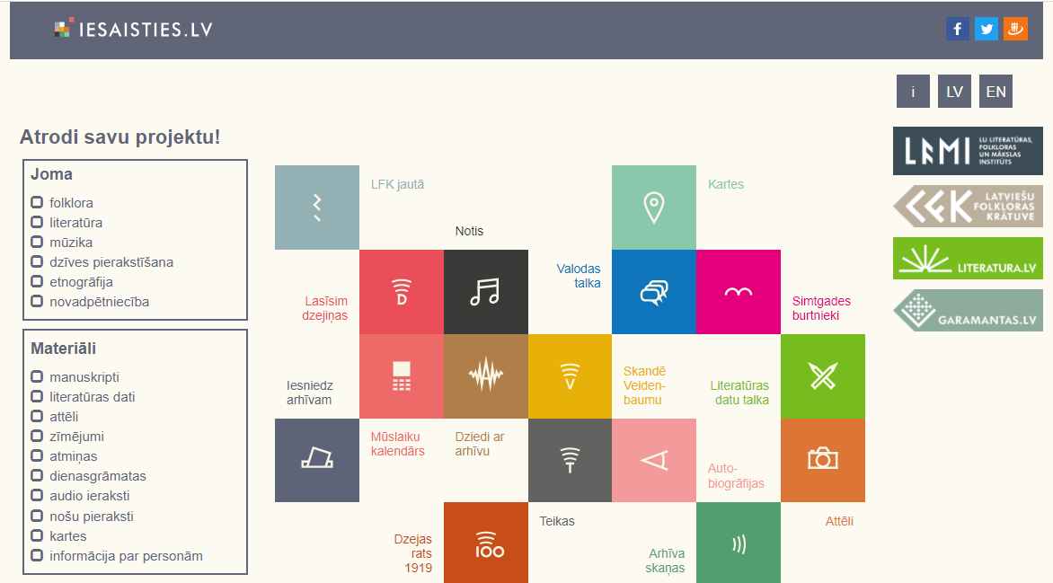
Palīdzi mums izpētīt!

Slide 5
Liec lietā savas prasmes!

Slide 6
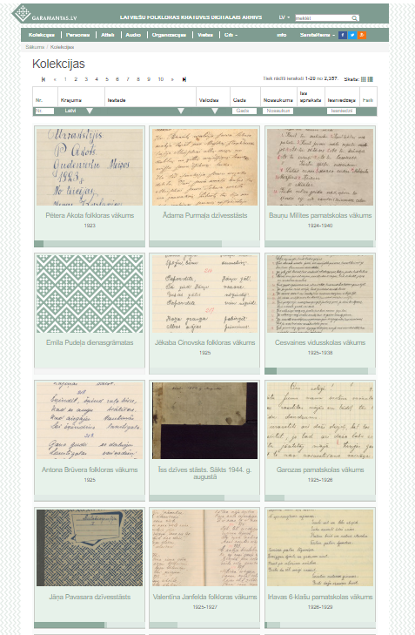
Digitālo līdzstrādnieku kopiena
http://lv100.garamantas.lv
1768 dienas, 20 stundas jeb
42 452 stundu darba gandrīz 6 gadu laikā
Vairāk nekā 177 300 atšifrētu manuskripta lappušu

Slide 8
Radi un pārradi!

Slide 9
Radi un pārradi!
lasi.literatura.lv
berni.literatura.lv
lasi.literatura.lv/lnb100

Slide 10
Dalies ar zināšanām!

Slide 11
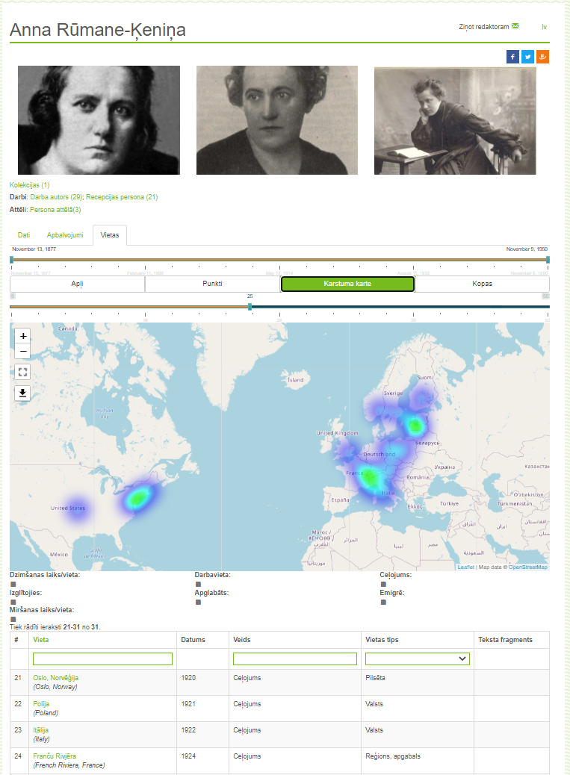
Dalies ar zināšanām!
datu precizēšana un papildināšana
vietu/adrešu precizēšana
jaunu profilu izstrāde
fotomateriāla papildināšana
audio un video ierakstu digitalizācija
ieteikumi uzlabojumiem

Slide 12
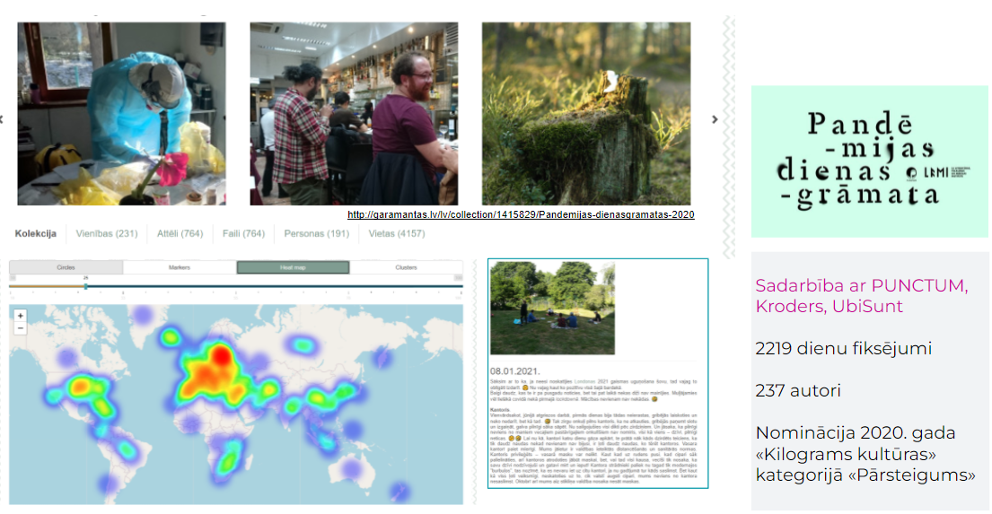
Dalies ar zināšanām (un pieredzēto)!
Pandēmijas pieredžu dokumentēšana: dienasgrāmatas

Slide 13
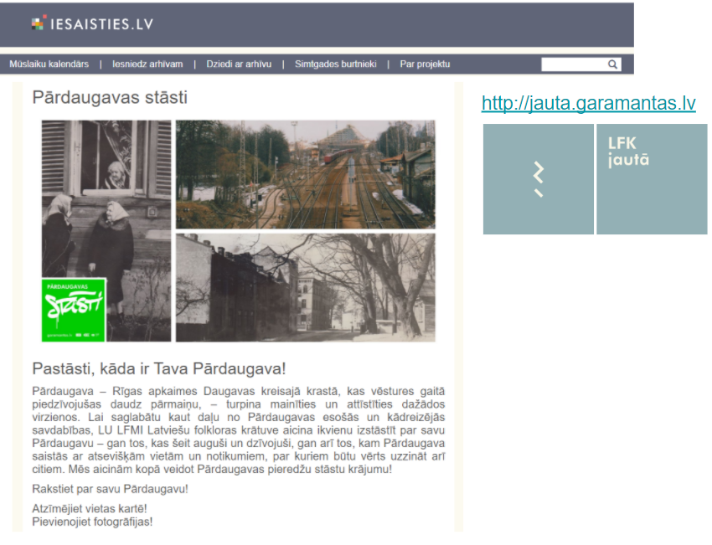
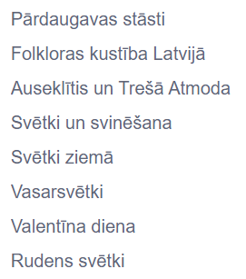
Dalies ar zināšanām (un pieredzēto)!

Slide 14
Palīdzi mums izpētīt!

Slide 15
iesaisties.lv 2023
Latvijas sabiedriskās zinātnes informācijas resurss
Starpdisciplināra un starpinstitucionāla sadarbība
Sabiedriskās zinātnes pieredzes apmaiņas un inovāciju forums
Iesaiste starptautiskās sabiedriskās zinātnes iniciatīvās
#IesaistiesZinātnē #CitizenScienceLV
Saziņai par iesaisties.lv: dh@lulfmi.lv

Slide 16
Paldies!
Sanita Reinsone
sanita.reinsone@lulfmi.lv
VPP-IZM-DH-2020/1-0001

